Slide 1
ГБОУ СОШ «ОЦ» с. Лопатино структурное подразделение «Детский сад» Развивающая предметно-пространственная среда второй младшей группы «Кузнечики»
Подготовила работу:
Краснова Надежда Викторовна

Slide 2
Для того, чтобы каждый ребёнок смог найти себе дело и занятие по душе в группе созданы условия для разных видов деятельности ( игровой, продуктивной,коммуникативной,творческой, познавательно-исследовательской и т.д) Требования ФГОС к развивающей предметно – пространственной среде: 1.предметно –развивающая среда обеспечивает максимальную реализацию образовательного потенциала. 2. доступность среды, что предполагает: 2.1. доступность для воспитанников всех помещений организации, где осуществляется образовательный процесс. 2.2. свободный доступ воспитанников к играм, игрушкам, материалам, пособиям, обеспечивающих все основные виды деятельности.

Slide 3
Приёмная 1.Предметно-развивающая среда начинается уже с приемной где мы встречаем наших малышей. Здесь располагаются шкафчики с определением индивидуальной принадлежностями (именами и наклейками – определителями для каждого ребёнка), скамейки. 2.Информационные стенды для взрослых: «Картинная галерея» (постоянно обновляющаяся выставка достижений детей в разных областях), мини-библиотека методической литературы для родителей и детской литературы, «Визитная книга» информационный стенд (режим работы детского сада и группы, расписание работы и рекомендации специалистов, объявления.)

Slide 4
Уголок творчества «Юный художник»
Рисование для ребенка,наряду с игровой деятельностью,имеет большое значение потому,что изобразительная деятельность- это неотъемлемая часть процесса познания мира. Здесь воспитанники в свободное время рисуют, лепят, выполняют аппликационные работы .
Уголок художественного творчества оснащен необходимым материалом для продуктивной и творческой деятельности детей:
Цветная и белая бумага, раскраски.
Восковые мелки,гуашь,листочки бумаги, цветные карандаши, фломастеры, пластилин.
Кисти, ватные палочки, стеки, губки для печатанья, трафареты, клей-карандаш, непроливайки для воды, кисточки для клея, салфетки (15x15, 30x30).

Slide 5
Уголок здоровья
Он пользуется популярностью у детей , посколько реализует потребности в двигательной активности .Для этого имеется различное оборудование: Мячи большие, малые, средние;
Обручи, гимнастические палки, толстая веревка, флажки;
Кольцебросс, кегли;
Длинные и короткие скакалки;
Мешочки(с песком, поролоновые «снежки») для метания (в даль, в цель);
«Дорожки здоровья», массажные коврики, атрибуты для проведения подвижных игр;
Картотека дыхательной гимнастики, пальчиковых игр, подвижных игр, артикуляционных и т.д.

Slide 6
Книжный уголок «Мир сказок»
Почитать сказку или рассмотреть любимую иллюстрацию в книге нам поможет «Книжный уголок». Здесь дети с удовольствием листают книги.
Дети любят, когда мы читаем с ними книги и рассматриваем иллюстрации, поэтому у нас много книг по программе. В нашем книжном уголке подобраны портреты писателей и поэтов.
Происходит постоянное обновление книг ( учитываем сезонность, тематику).
Иллюстрированный материал в соответствии с рекомендациями программы.

Slide 7
Театрально-музыкальный центр
Театральный центр-как важный объект предметно-развивающей среды, поскольку именно театрализованная деятельность помогает быстрее адаптироваться, сплотить группу, объединить детей интересной идеей, новой для них деятельностью. Здесь размещаются ширмы, маски сказочных персонажей для игр драматизаций и несколько видов театров: кукольный, плоскостной, пальчиковый, настольный, театр игрушек самоделок. Часть персонажей сделаны руками воспитателей.
Музыкальный центр оснащен музыкальными инструментами,такими,как металлофон, бубен, барабан, гитара, пианино, колокольчики,гармонь. Народные игрушки: шумелки, деревянные ложки, птички-свистульки. А также в уголке имеются дидактические игры с музыкальным содержанием.

Slide 8
Центр игровой деятельности «Я и моя Семья»
Основной вид деятельности детей –игровой. В нашем уголке собраны игрушки, которые знакомят детей с окружающими их предметами быта.
Дети не только знакомятся с новыми для них предметами, но и учатся действовать с ними.
В группе игровая среда наполнена разнообразным материалом и оборудованием.
Это прежде всего игрушки –персонажи, кроватки и коляски для кукол, кухонная мебель: стол, стулья, диванчик, шкаф, кроватки для кукол;
Набор для кухни: плита, мойка, гладильная доска; Игрушечная посуда: набор чайной посуды (средний и мелкий) набор кухонной посуды (средний), набор столовой посуды (средний).
Куклы в одежде мальчиков и девочек (средние); Комплекты одежды и постельных принадлежностей для кукол; Атрибуты для ряженья (шляпы, очки, бусы, шарфы, фартуки, сарафаны, юбки и т.д.);Предметы – заместители.
Это доставляет радость и удовольствие детям, формируют представления об окружающем мире, побуждают к активной игровой деятельности.

Slide 9
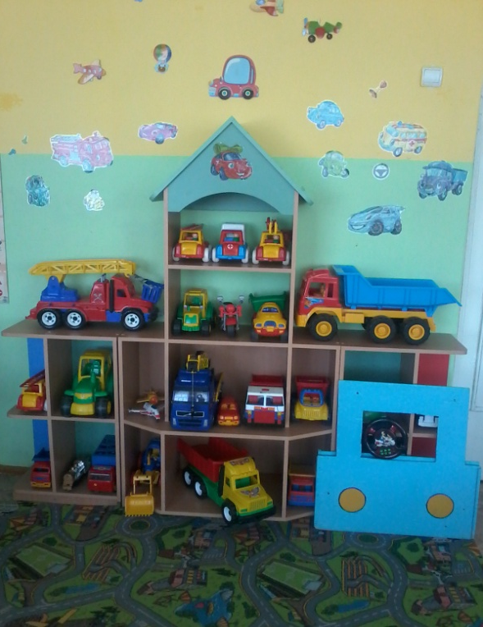
Центр «Маленький строитель»
Содержимое строительного центра позволяет организовать конструктивную деятельность с группой детей,подгруппой и индивидуально,развернуть строительство на ковре или на столе.
На полочках размещены машины-самосвалы,грузовики,легковые автомобили(в них дети могут легко катать игрушки или просто перевозить конструктор.
Мелкий строительный конструктор.
Игрушки –машинки разных размеров для обыгрывания построек.
Кубики крупные, средние
Тематические строительные наборы(для мелких персонажей): город, мосты, крестьянское подворье (ферма), зоопарк, крепость, домик, гараж

Slide 10
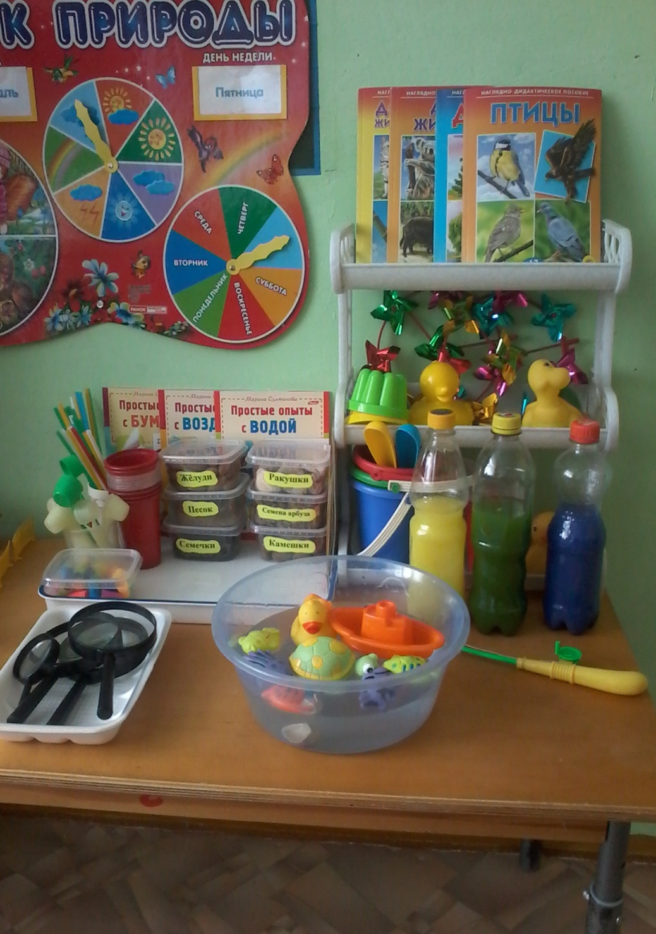
Центр исследовательской деятельности «Почемучки»
Для формирования интереса к исследовательской деятельности,представлений об окружающей природе проводим опыты с водой, воздухом, бумагой. Для экспериментальной деятельности есть лупы, совочки, ведёрки, формочки различной емкости(для наливания и переливания) лодочки, камешки; для игр с водой имеются резиновые игрушки-черепахи, рыбки, уточки. Чтобы бы объяснить ребёнку, что такое воздух-используем воздушные шарики, вертушки, фен,мыльные пузыри, вееры, дудочки.

Slide 11
Экологический центр
Комнатные растения подобраны в соответствии с
возрастом. Имеется все необходимое оборудование:лейки,палочки для рыхления,ведерки,совочки, пульвизаторы. В уголке расположен календарь природы,настольные игры,содержание которых соответствует природной теме,а так же литература с красочными иллюстрациями.

Slide 12
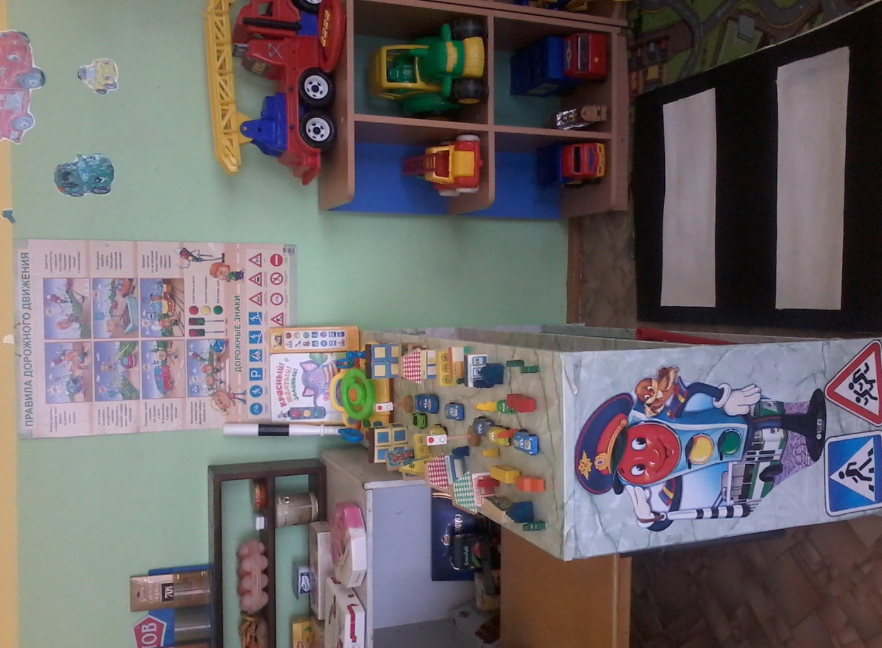
Уголок «Безопасное движение»
Интересует мальчиков-хочется поскорее вырасти и сесть за руль!
1.Полотно с изображением пешеходного перехода из плотной ткани, чтобы можно было складывать и убирать.
2.Транспортные средства разных цветов,размеров и назначений.
Набор дорожных знаков, светофор, макет улицы,жезл регулировщика,дидактические игры, картинки.

Slide 13
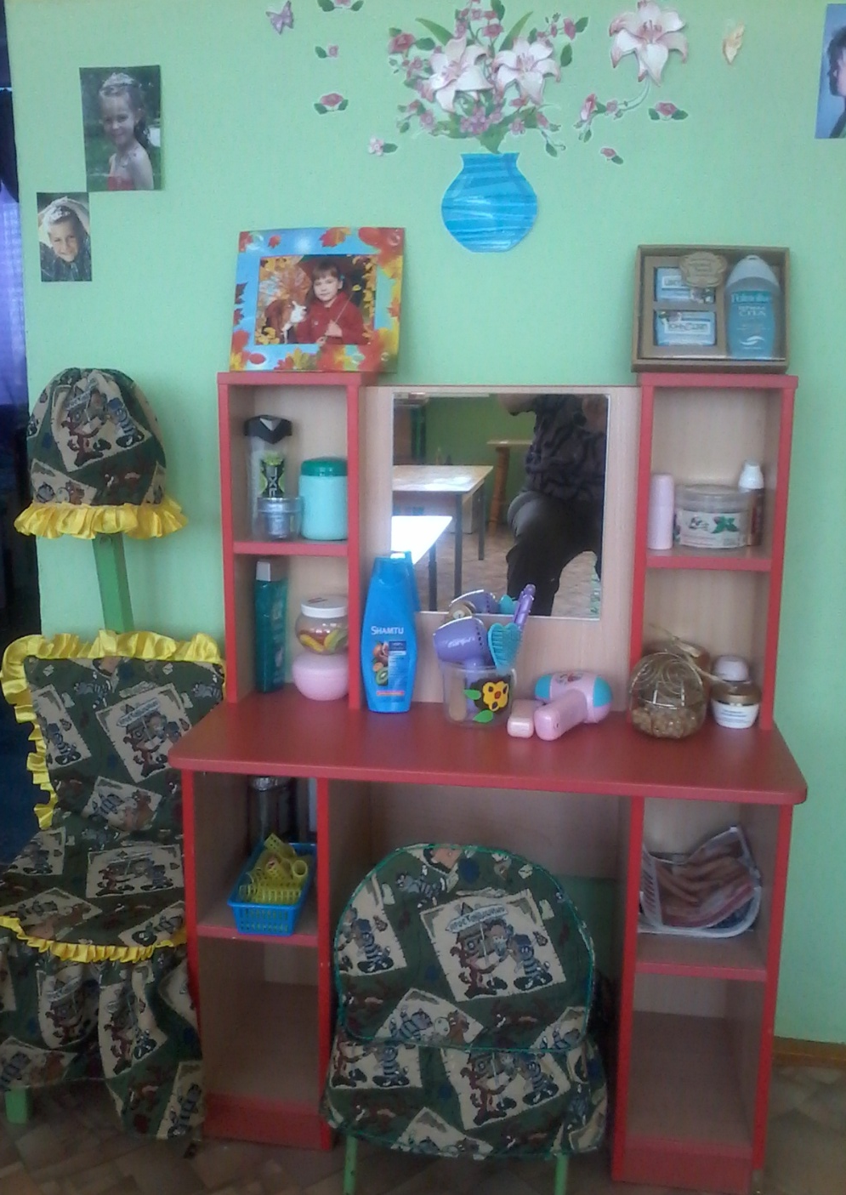
Салон красоты «Лилия»
В парикмахерской можно попробовать сделать кукле или подружке модную прическу. Уголок оснащен разнообразным оборудованием:
зеркало, бигуди, фен, флаконы, краска для волос, шапочки для волос, расчески, заколки, бусы, образцы причесок, машинка для стрижки и т.д.
Все это помогает формировать представление об окружающей среде у детей.

Slide 14
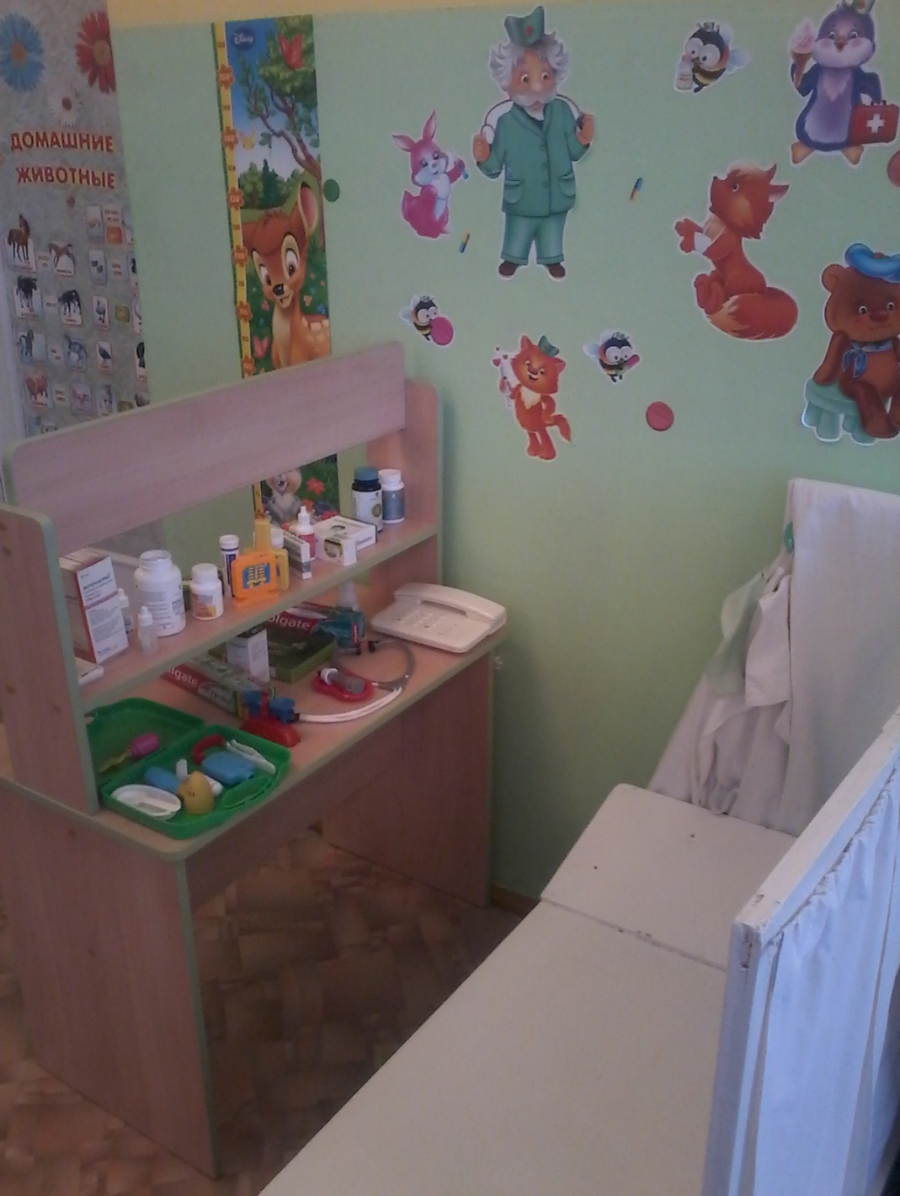
Уголок «Медицинский кабинет»
В игровом центре «Медицинский кабинет» собраны разнообразные материалы:
Халаты и шапочки, телефон, ростомер, коробочки, пузырьки, шприцы, градусники, фонендоскоп, медицинские баночки и многое другое.

Slide 15
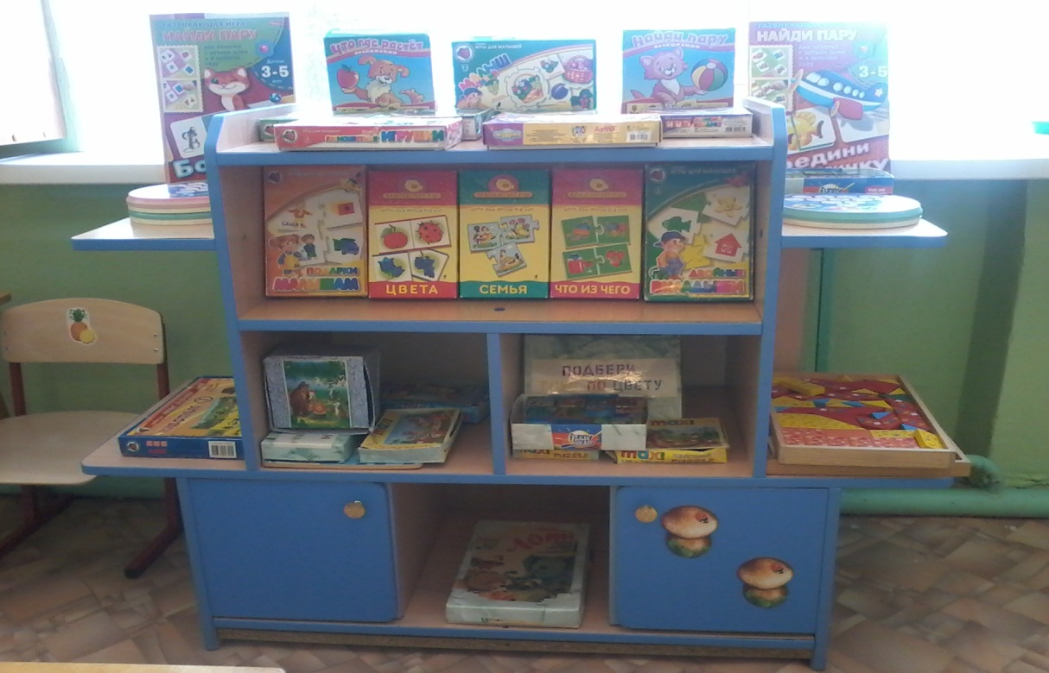
Уголок «Умничка»
Разнообразные виды мозаик,лото,различные по форме,цвету и материалу игрушки,развивающие игры направленные на развитие речи и сенсорные способности.

Slide 16
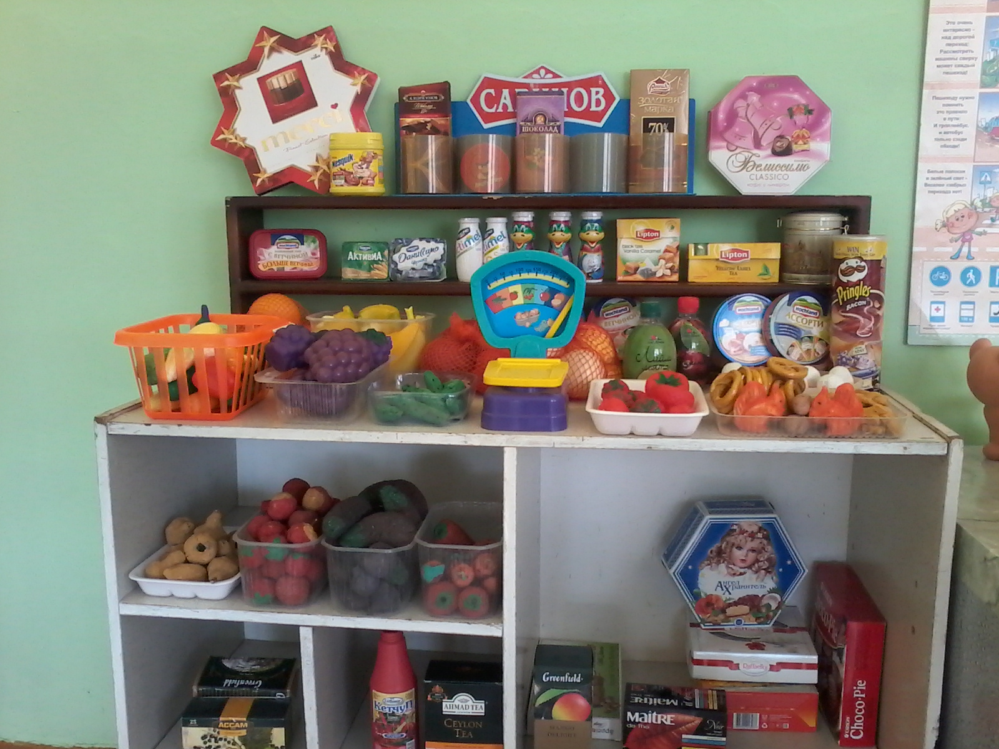
Уголок магазин « Фрукты –овощи»
Магазин пользуется популярностью,как у мальчиков,так и у девочек. Тут проигрываются жизненные ситуации. Игровой центр «Магазин» оснащен разнообразными материалами:
витрина, прилавок, фартуки для продавцов, муляжи овощей и фруктов, молочные продукты, кондитерские продукты, баночки кофе, чая; корзины.

Slide 17
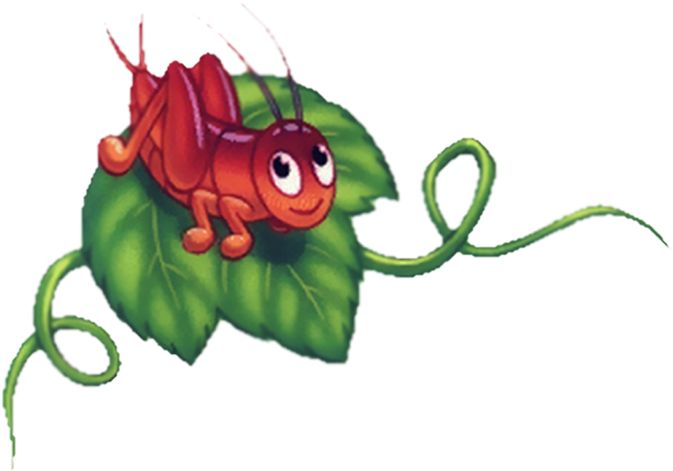
Таким образом, предметно-развивающая среда вызывает у детей чувство радости, эмоционально-положительного отношения к детскому саду, обогащает новыми знаниями и впечатлениями, побуждает к активной творческой деятельности, способствует интеллектуальному развитию. При этом педагогам предоставляется возможность для творческой самореализации и организации воспитательно-образовательного процесса на новом качественном уровне.

